Slide 1

Shareholder meeting FOS
14.08.2024

Slide 2
Agenda iht. aksjons punkter 07.08.2024
Status låneavtaler
Potensielt gap og hvordan lukke gap.
Forbehold innfridd, aksjoner og milepeler.
AOB
Status of loan agreements
Potential gap and how to close the gap.
Conditions met, actions, and milestones.
AOB

Slide 3
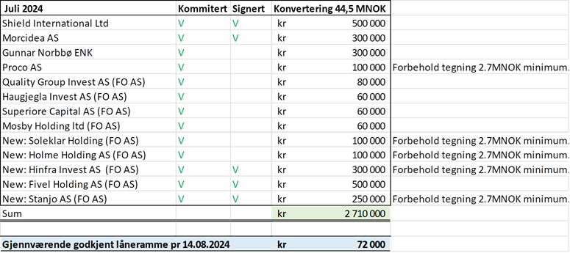
Status Låneavtaler/Status loan agreements

Slide 4

Potensielt GAP/Potential GAP
Perspektiv rundt GAP til å innfri forbehold og hele låneramme.
GAP for å innfri forbehold: Closed
GAP for å innfri låneavtalen: NOK 72 000,-
Perspective on the GAP to meet conditions and the entire loan framework.
GAP to meet conditions: Closed
GAP to fulfill the loan agreement: NOK 72,000

Slide 5
Conditions met, actions and milestones
Forbehold innfridd, aksjoner og milepeler.
Signering av låneavtaler hard deadline umiddelbart etter innfrielse av låneavtale.
Innbetaling av lån hard deadline, umiddelbart etter signering av låneavtale.
Betaling av AGA
Betaling av BDO
Sikre at regnskap blir ferdigstilt hos revisor og godkjent hos Foretaksregisteret.
Søke ny «Certificate of Good Standing.
Signing of loan agreements: Hard deadline immediately after the fulfillment of the loan agreement.
Payment of loans: Hard deadline immediately after signing the loan agreement.
Payment of AGA (Employer's National Insurance Contributions)
Payment to BDO (Accounting/Audit Firm)
Ensure that the financial statements are completed by the auditor and approved by the Company Register.
Apply for a new "Certificate of Good Standing."

Slide 6
AOB
Ingen nye tema

Slide 7
Takk for oppmøte

